Slide 1
Sıralı ve Rastgele Erişimli Dosyalar

Slide 2
System.IO Namespace
System.IO isimalanı klasörler ve dosyalar üzerinde işlem yapabilmek için gerekli sınıfları, metotları ve özellikleri sunmuştur.

Slide 3
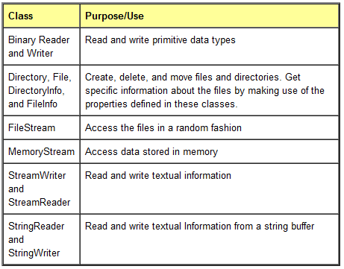

Slide 4
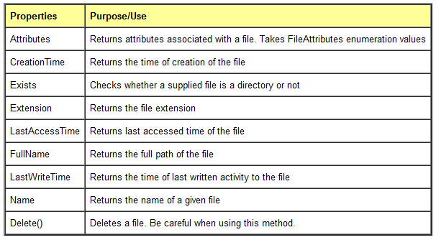
DirectoryInfo ve FileInfo Sınıfları

Slide 5

Bahsedilen bu özellikleri kullanabilmek için DirectorInfo sınıfından bir nesne yaratmak yeterlidir.

Slide 6
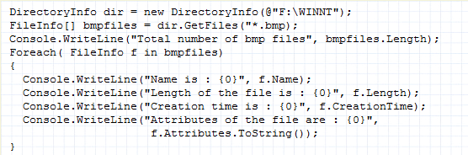
Örnek

Slide 7
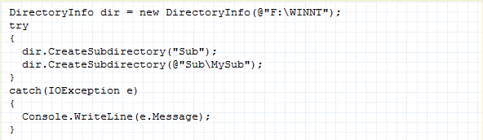

Slide 8
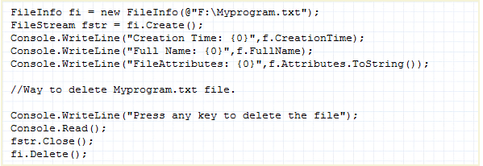

Slide 9
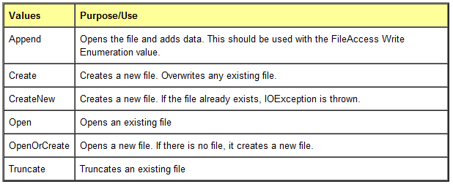

Slide 10
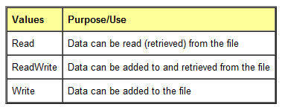

Slide 11
StreamWriter & StreamReader
Bu iki akım sayesinde dosya üzerinde kolaylıkla okuma-yazma işlemi yapılabilir.

Slide 12
